Slide 1

Logica de Sistemas
Escuela de Ingeniería de Ciencias Y Sistemas
Facultad de Ingeniería
Universidad de San Carlos de Guatemala

Slide 2


Agenda
Presentación del tutor del curso
Evaluación de conocimientos previos
Presentación de estudiantes
Presentación del programa del laboratorio
Evaluación de conocimientos del curso
Despedida

Slide 3

Bienvenida y presentación
Nombre: Jennifer Yulissa Lourdes Taperio Manuel
Curiosidades: Me gustan los animales
Foto:

Slide 4
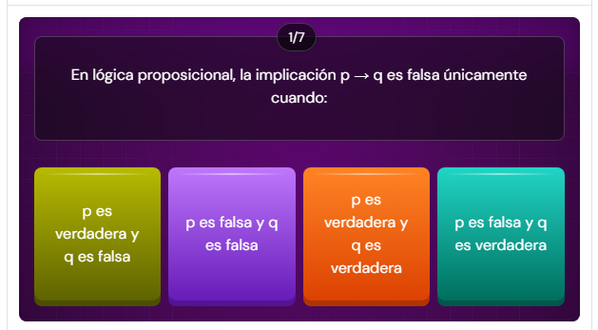
Evaluación de conocimientos previos
No utilizar inteligencia artificial
Tomarse el tiempo para responder
El resultado no tiene
ponderación en el curso

Slide 5
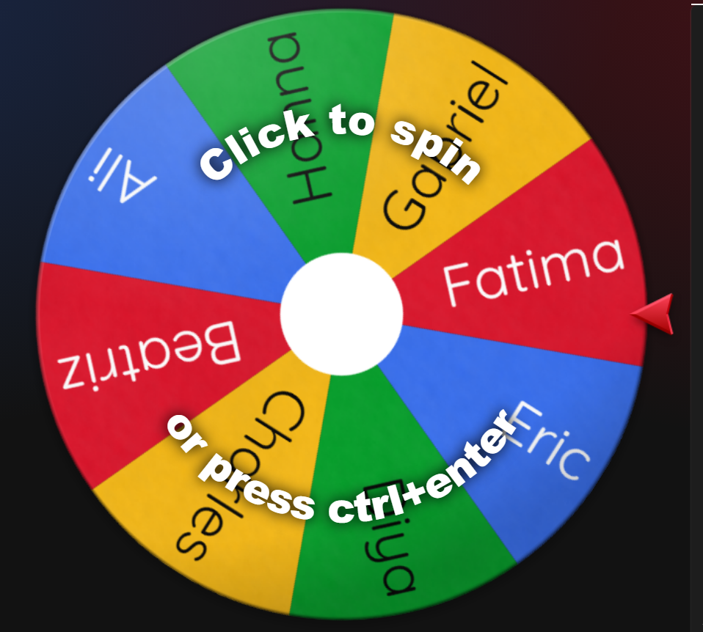
Presentación de estudiantes
Algunas preguntas…
¿Qué esperas del curso?
¿Qué otros cursos estás llevando?
¿Trabajas?
¿Pasatiempos?

Slide 6
Programa del curso
Primer semestre 2026 …
Contenido
Puntuaciones
Fechas

Slide 7
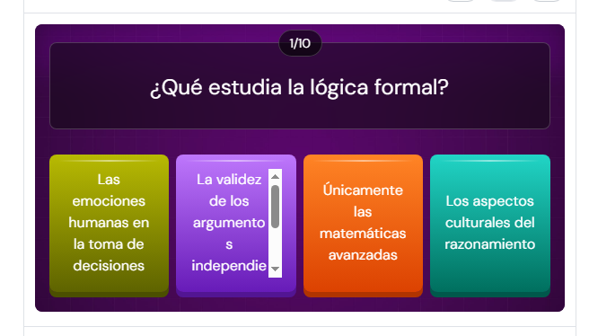
Evaluación de conocimientos del curso
Instrucciones
No utilizar inteligencia artificial
Tomarse el tiempo para responder
El resultado no tiene
ponderación en el curso

Slide 8
¡GRACIAS POR SU ATENCIÓN!
¿DUDAS?

